Slide 1
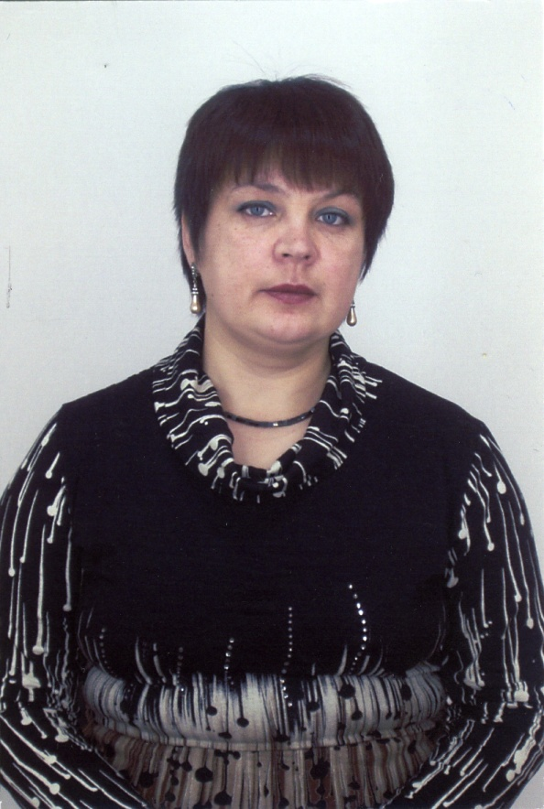
Портфолио Седойкиной Маргариты Алексеевны преподавателя МБУДО ДШИ №8
Дата рождения: 9.06.1962г
Профессиональное образование: художник оформитель, Саранское художественное училище
№ диплома: ЕТ № 365903
Дата выдачи: 30.07.1982
Направление подготовки Педагогическое образование,
ФГБОУ ВПО «МГПИ им М.Е. Евсевьева», № диплома: ОР № 20058
Дата выдачи: 30.07.2012
Стаж педагогической работы:
Общий трудовой стаж: 29 лет
Наличие квалификационной
категории: высшая

Slide 4
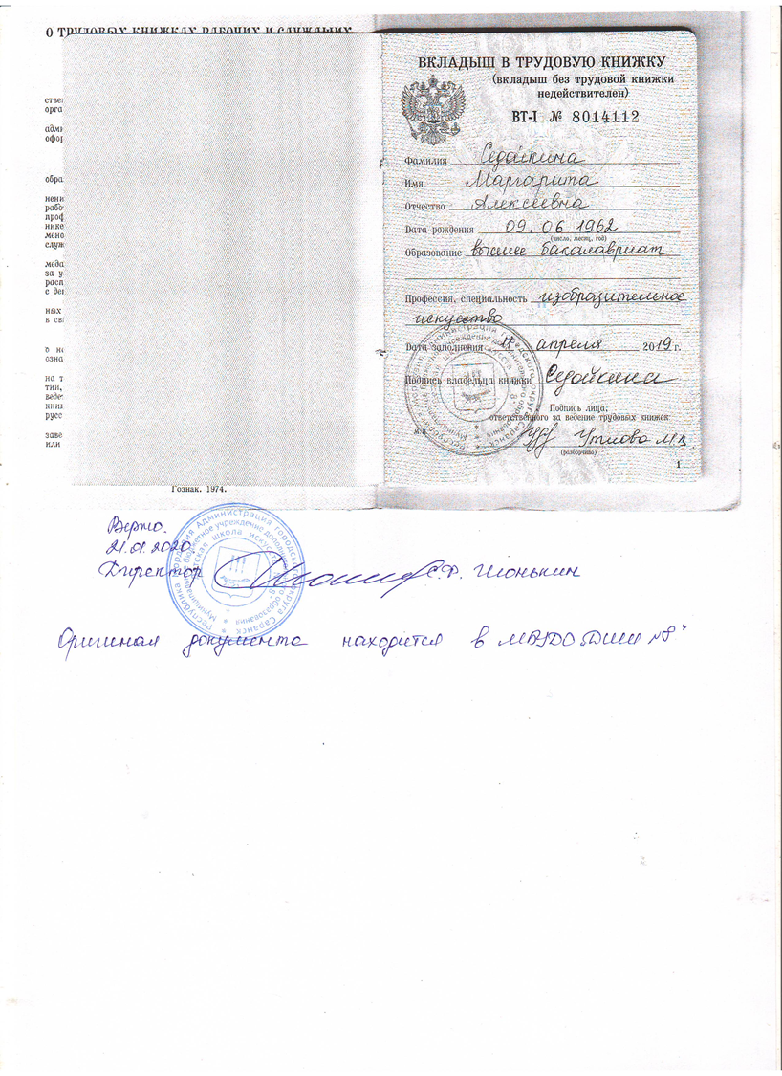

Slide 5
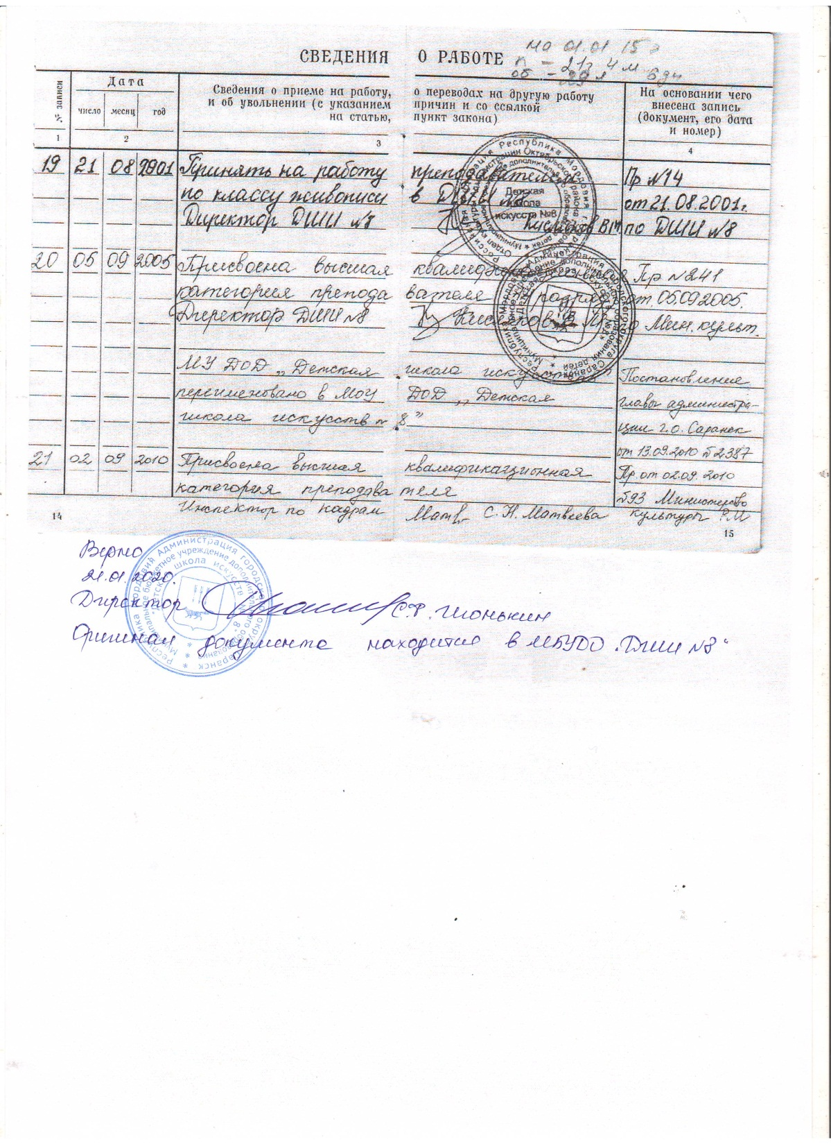

Slide 6
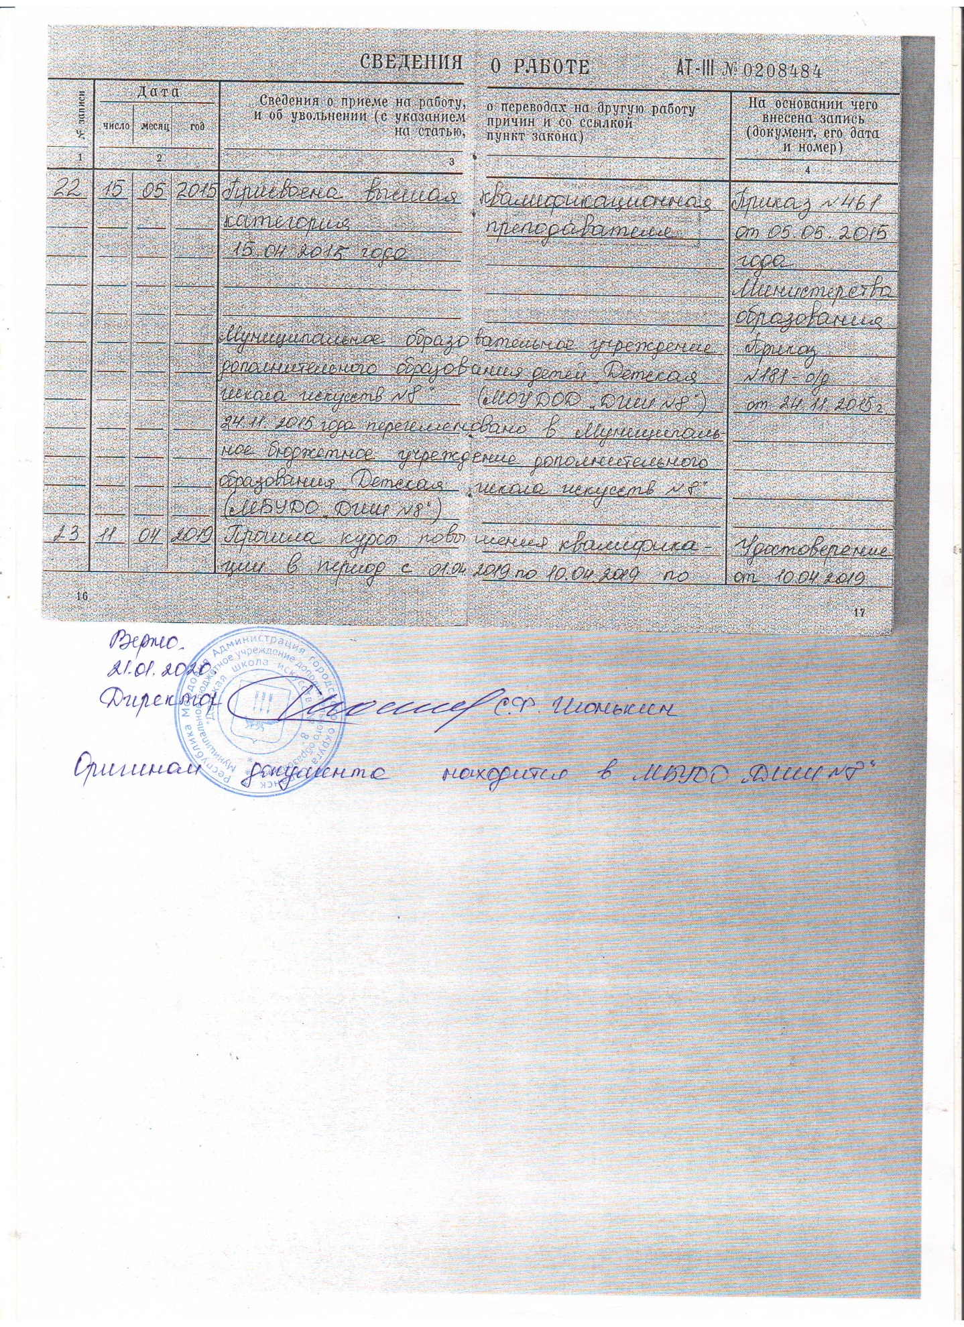

Slide 7
Характеристика преподавателя

Slide 8
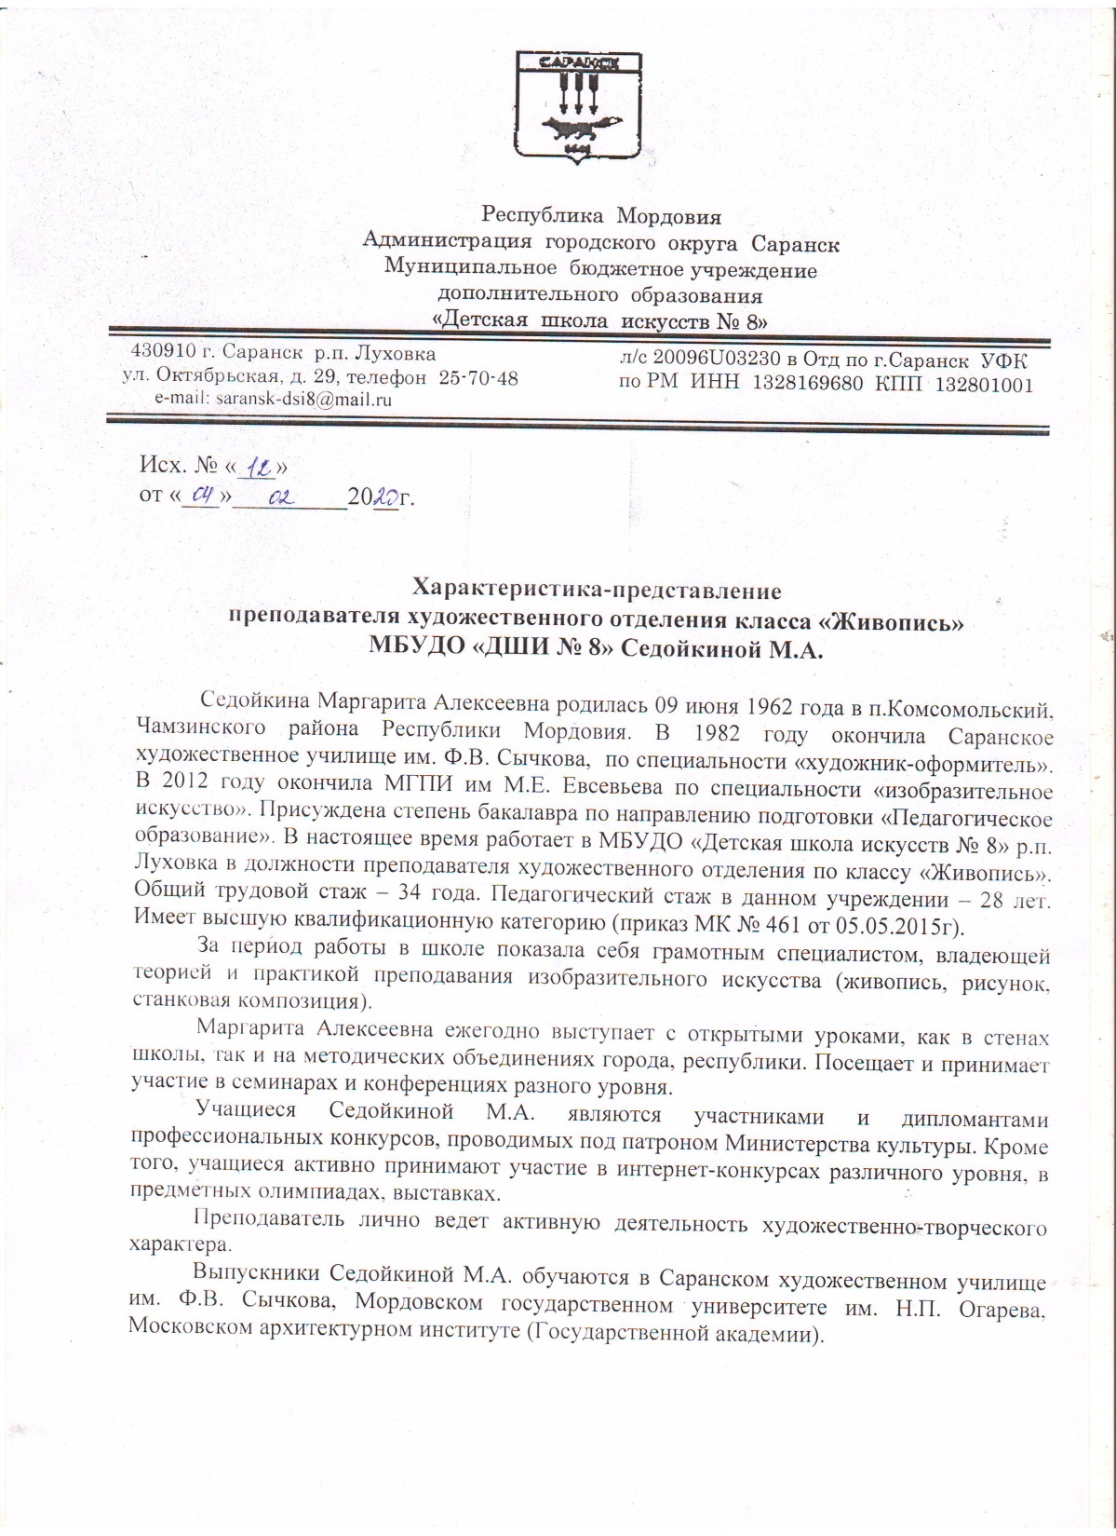

Slide 9
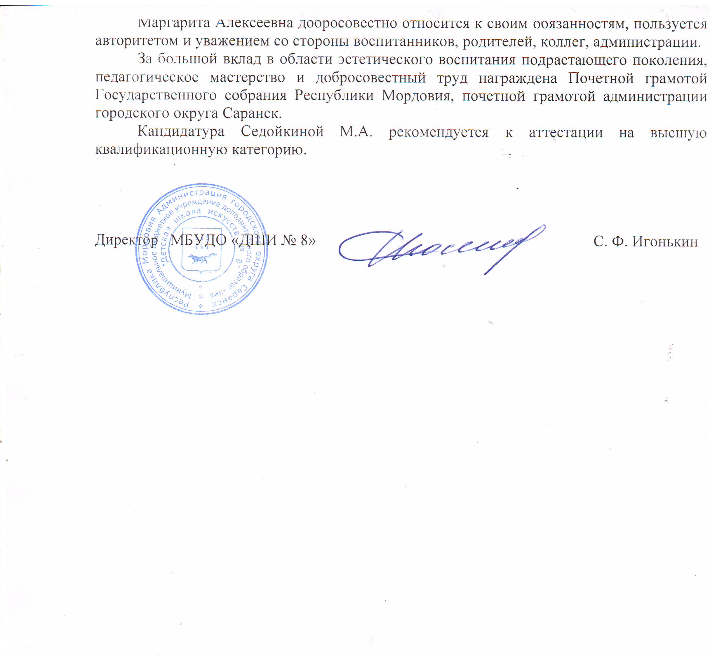

Slide 10
Повышение квалификации, профессиональная переподготовка

Slide 11
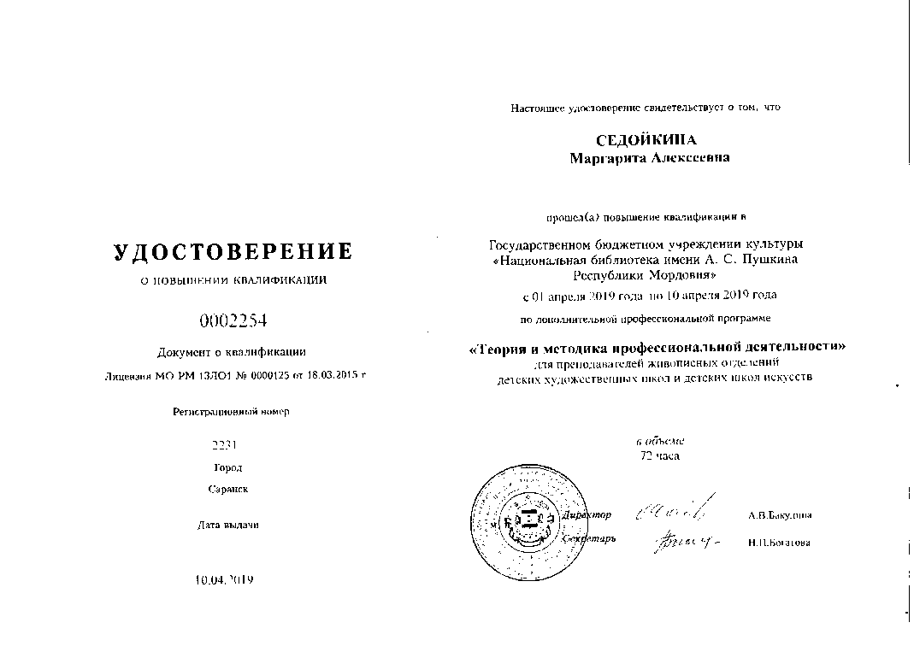

Slide 12
Выступления на научно-практических конференциях, педагогических чтениях, семинарах, секциях, методических объединениях

Slide 13
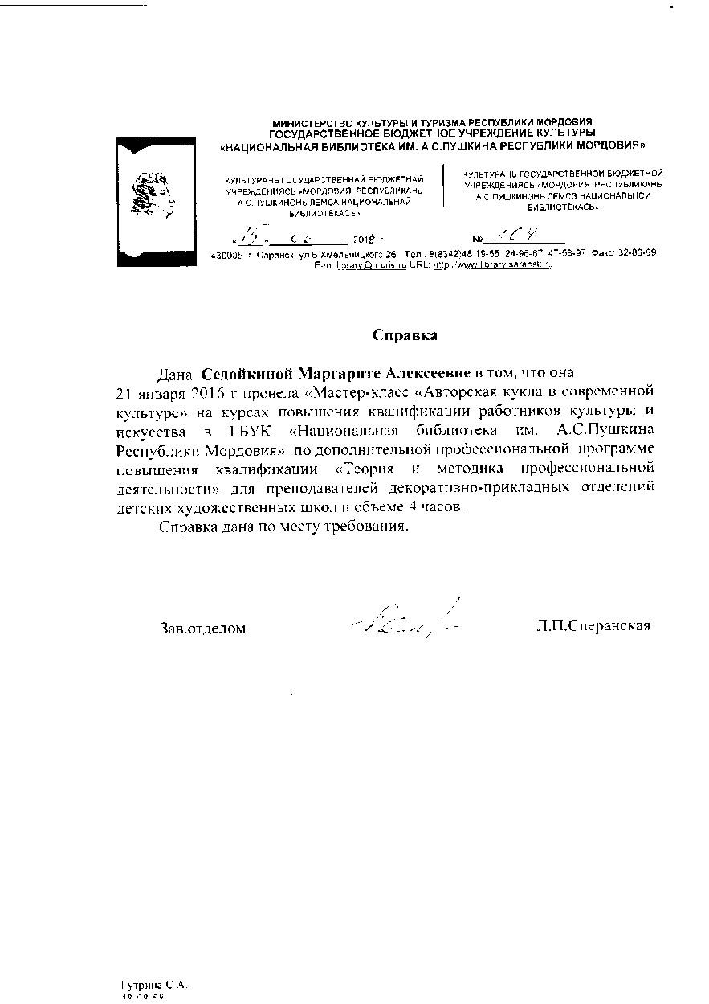
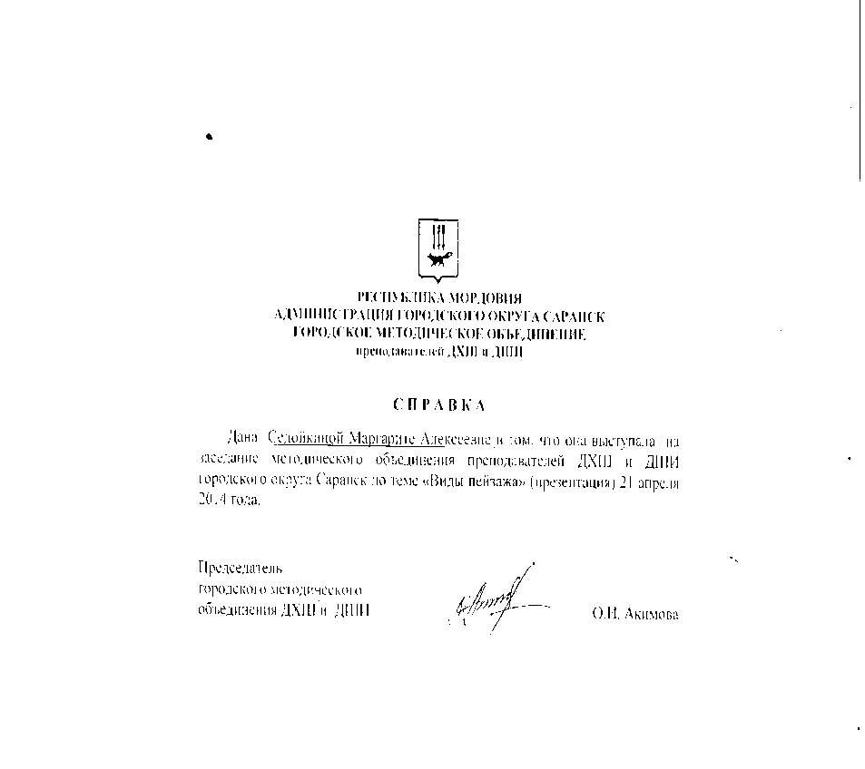

Slide 14
Позитивная динамика доли учащихся, успевающих на «4» и «5» за предшествующий учебный год (%)

Slide 15
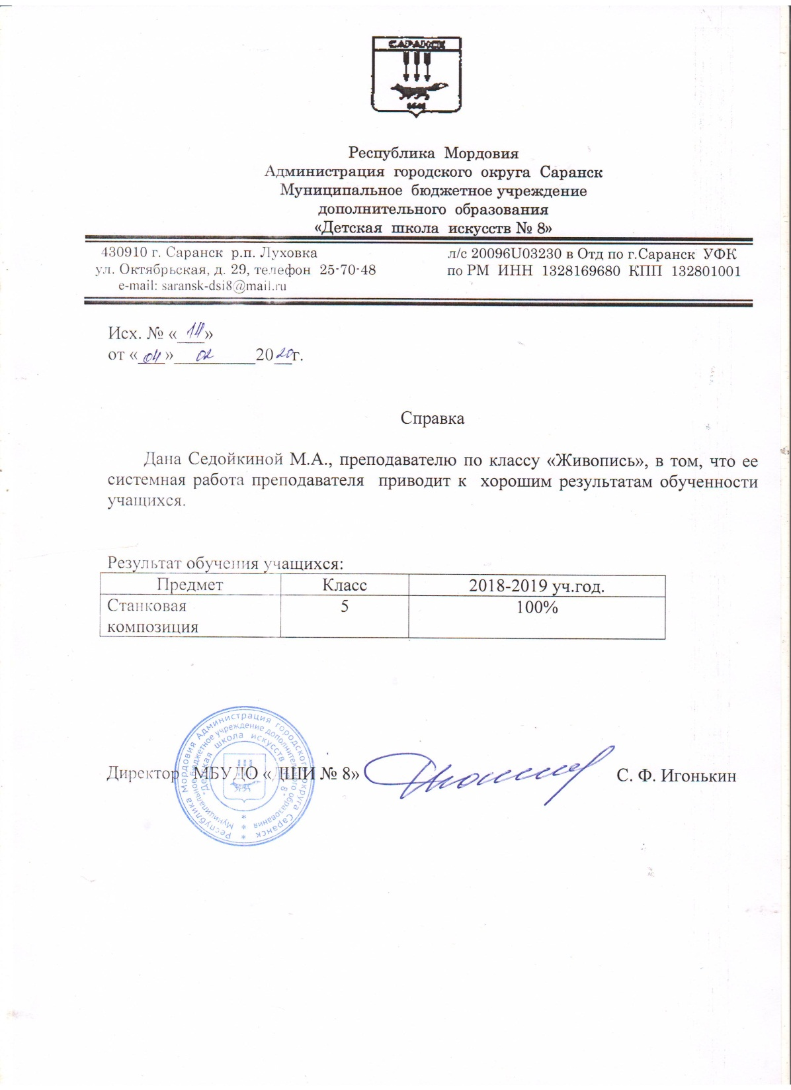

Slide 16
Результаты участия обучающихся в профессиональных конкурсах, проводимых под патронатом Министерств культуры

Slide 17
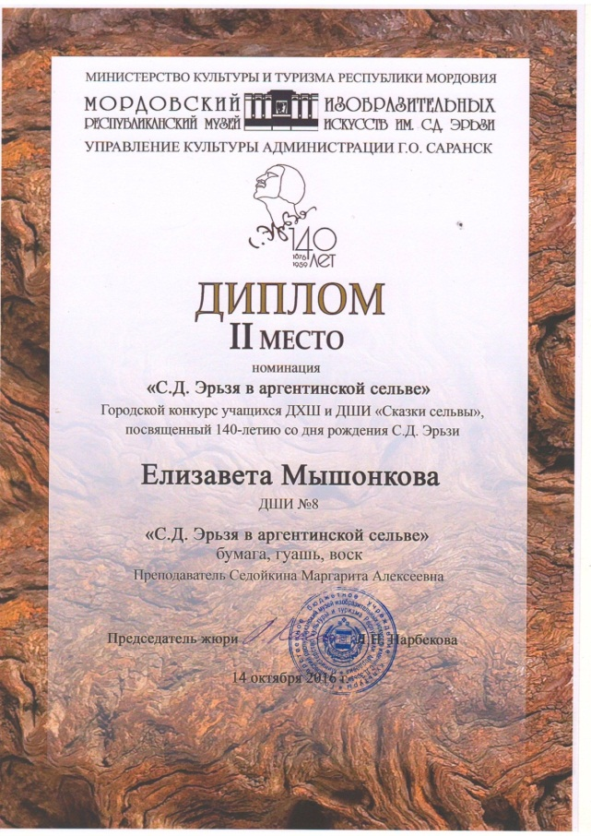
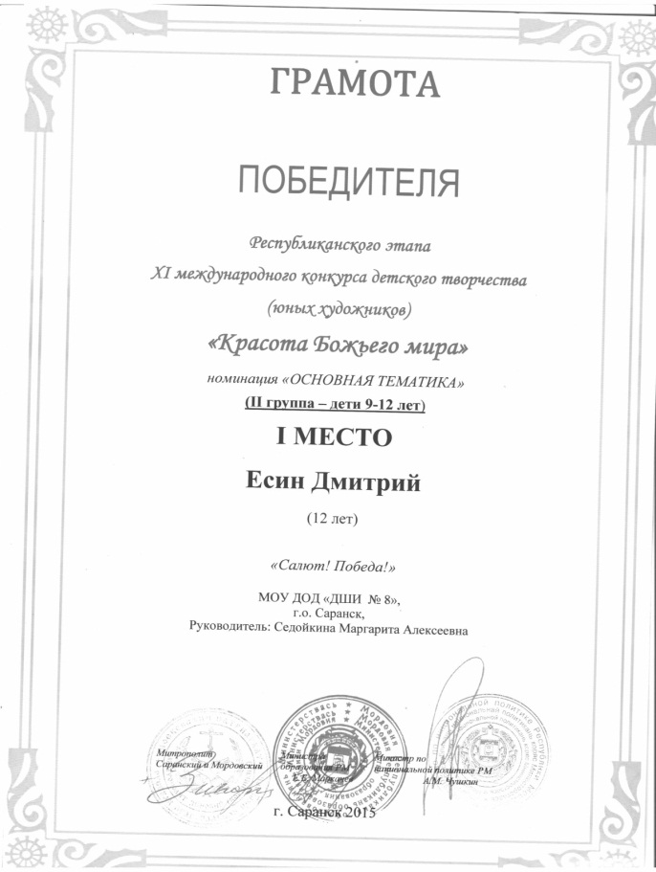
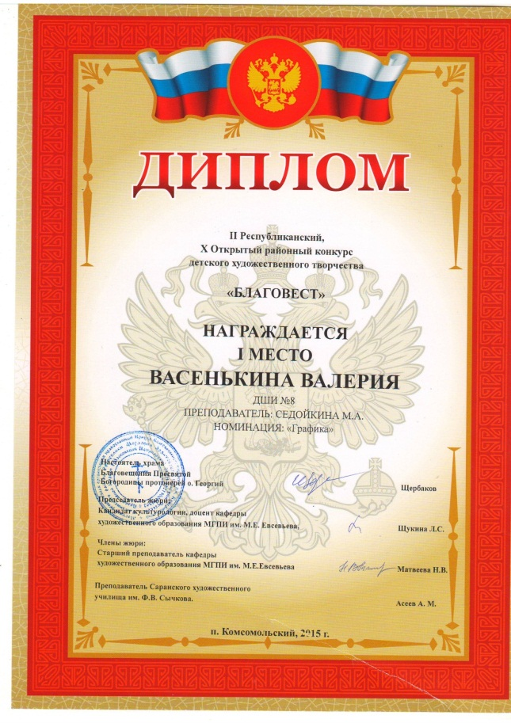

Slide 18
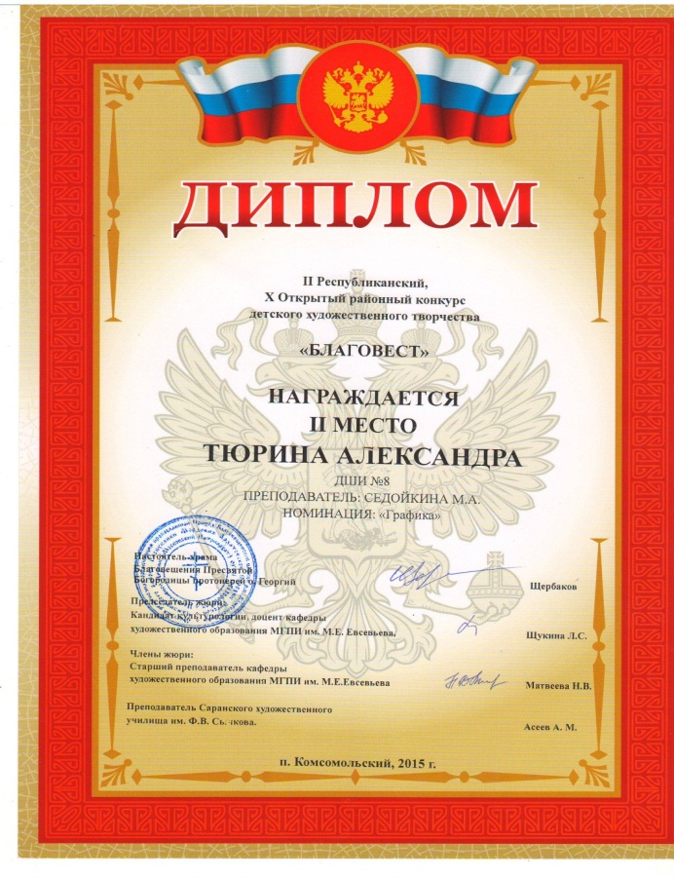
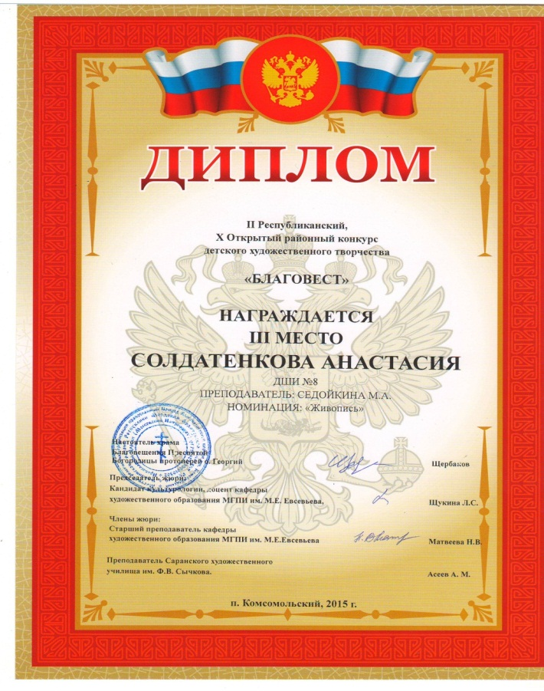

Slide 19
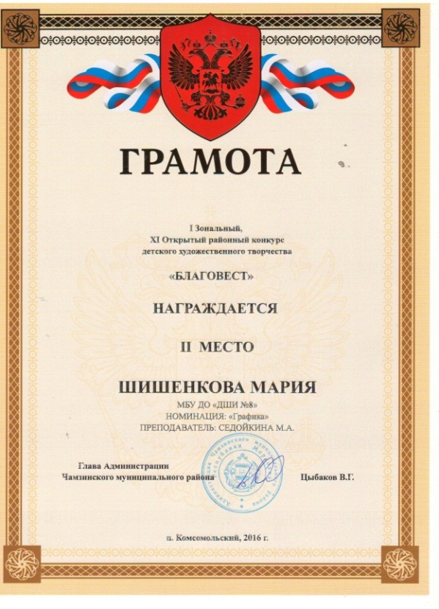
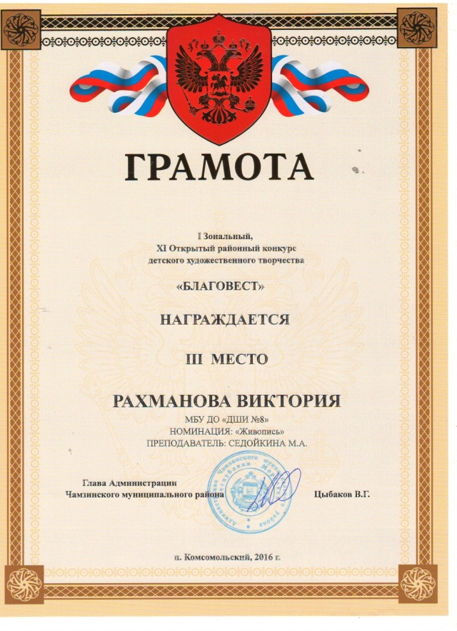
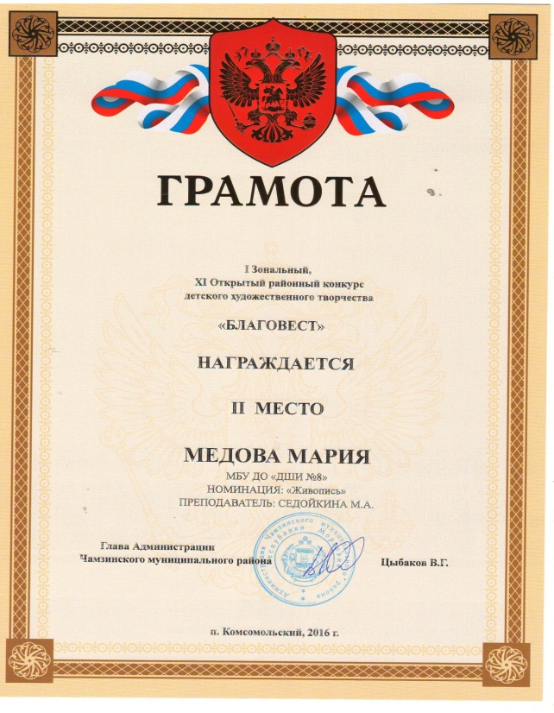

Slide 20
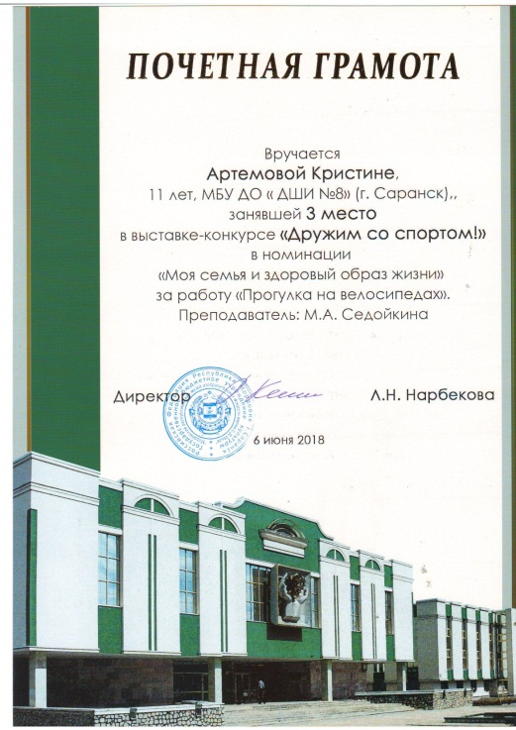
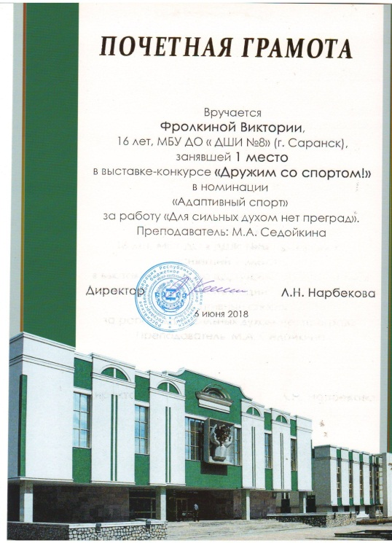
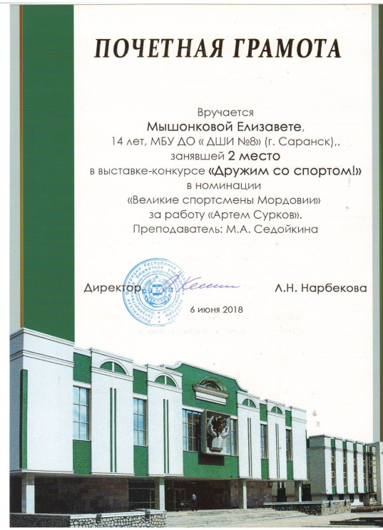

Slide 21
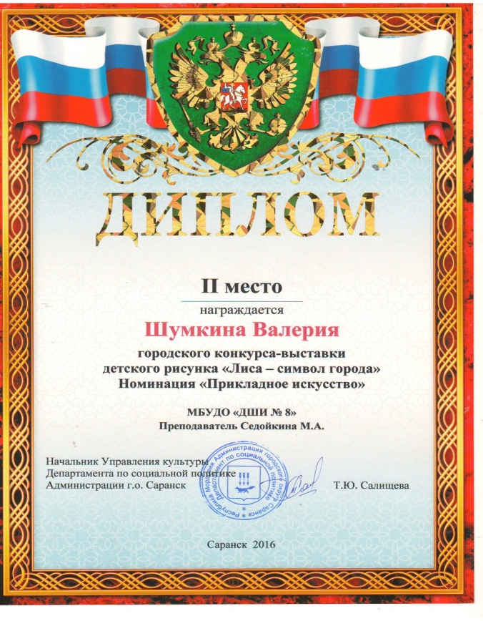
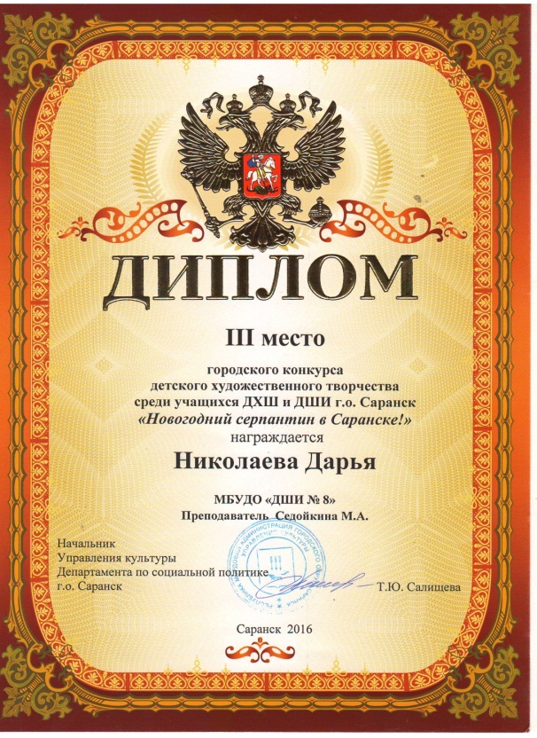
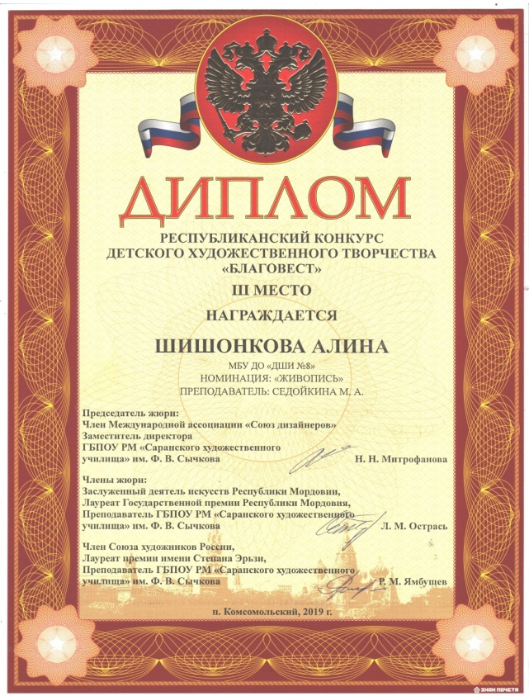

Slide 22
Результаты участия обучающихся в мероприятиях различных уровней по учебной деятельности: предметные олимпиады; конкурсы, фестивали; выставки-конкурсы

Slide 23
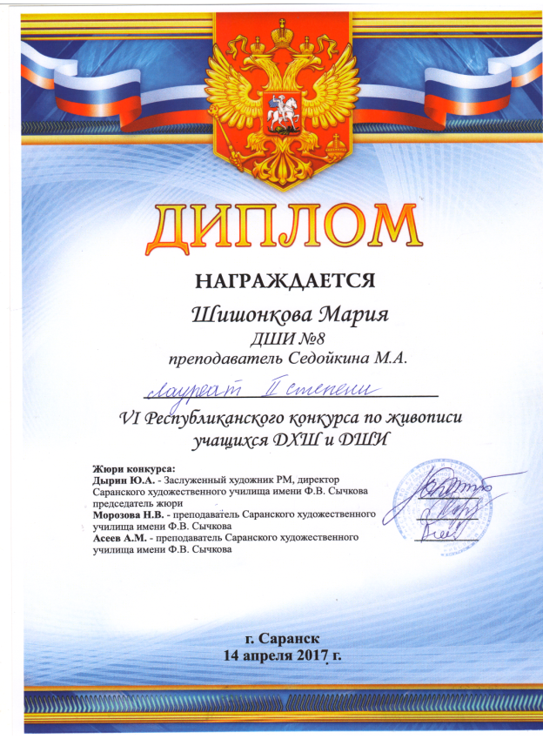
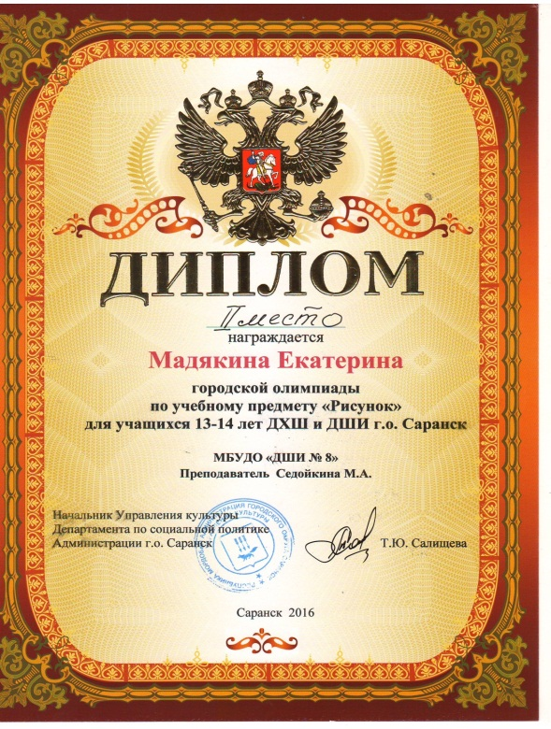

Slide 24
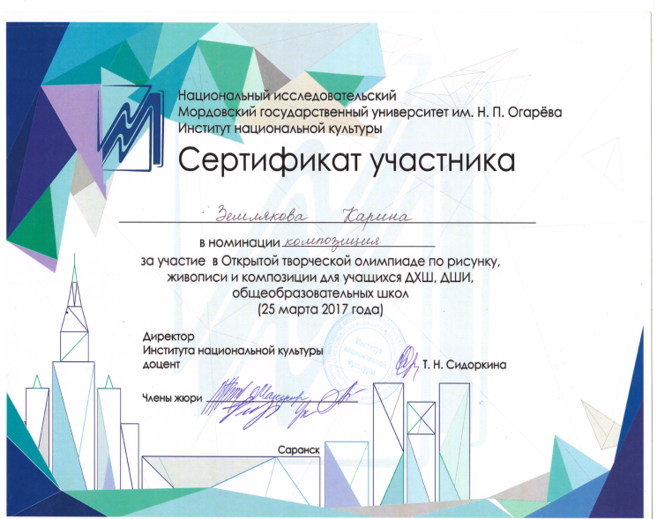
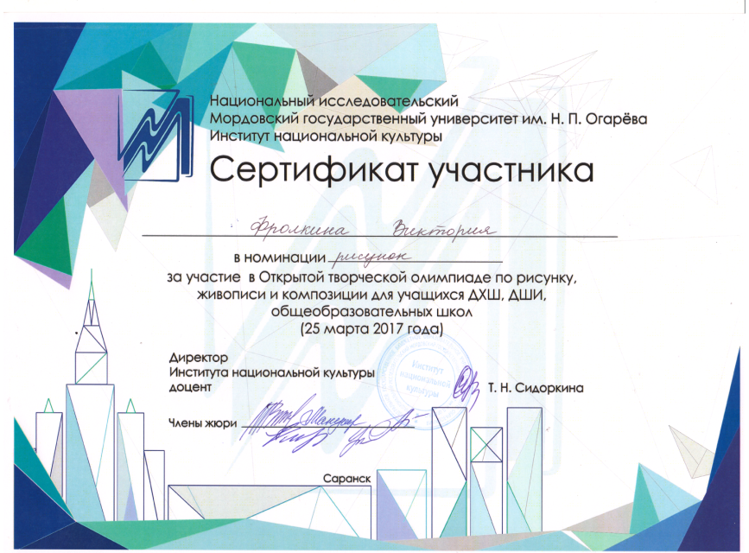

Slide 25
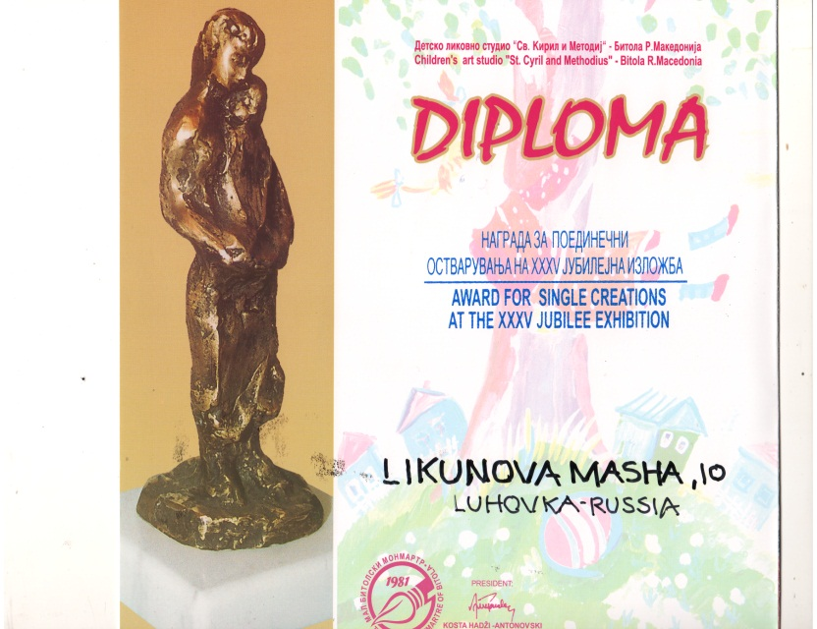
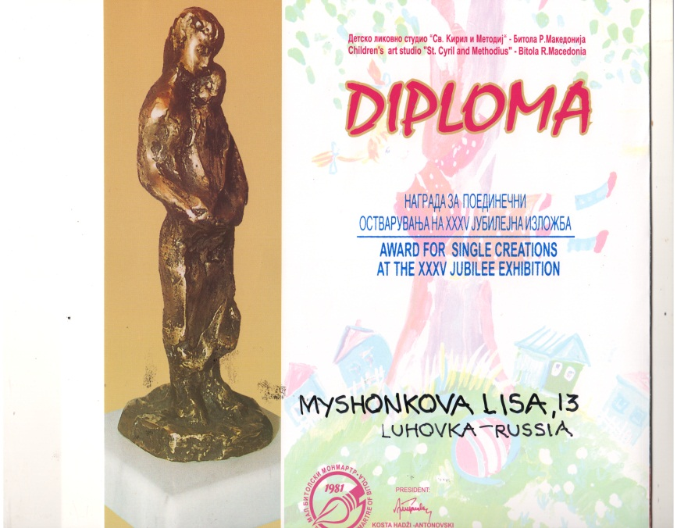

Slide 27
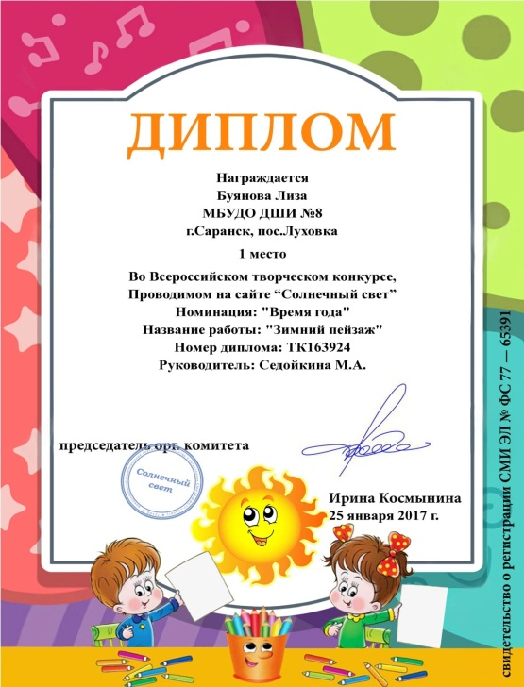

Slide 28
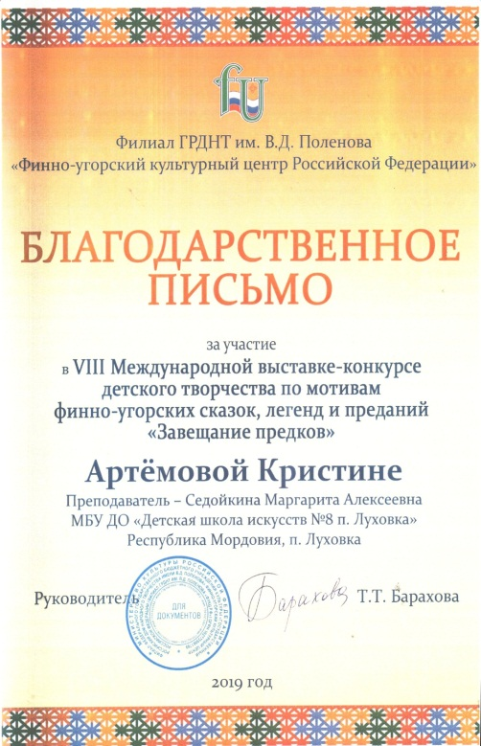
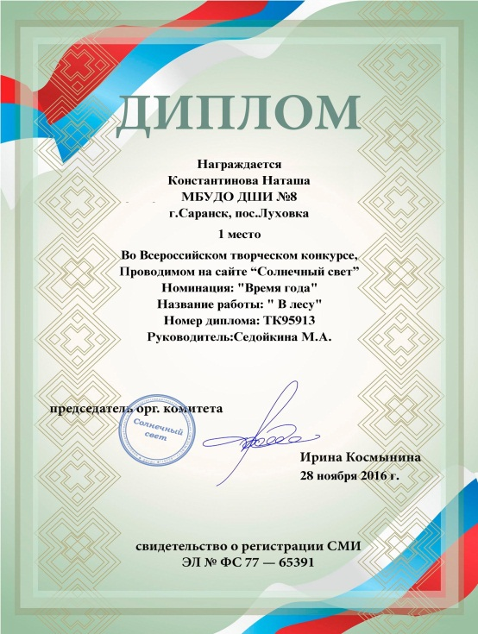
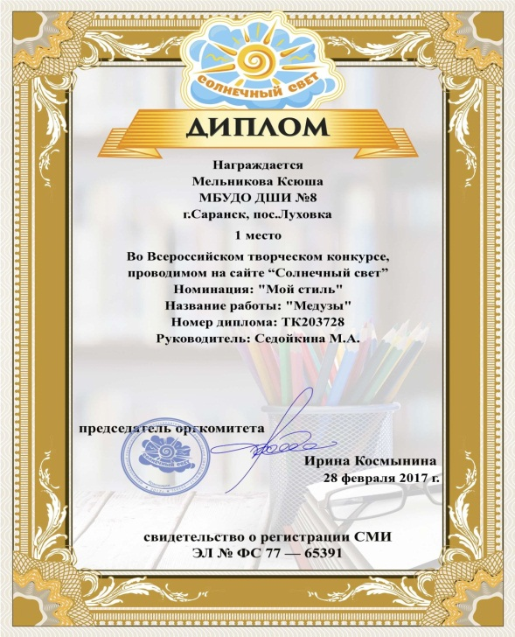

Slide 29
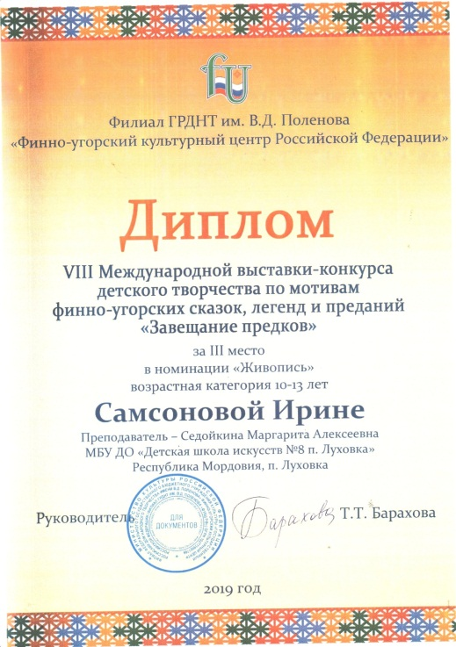
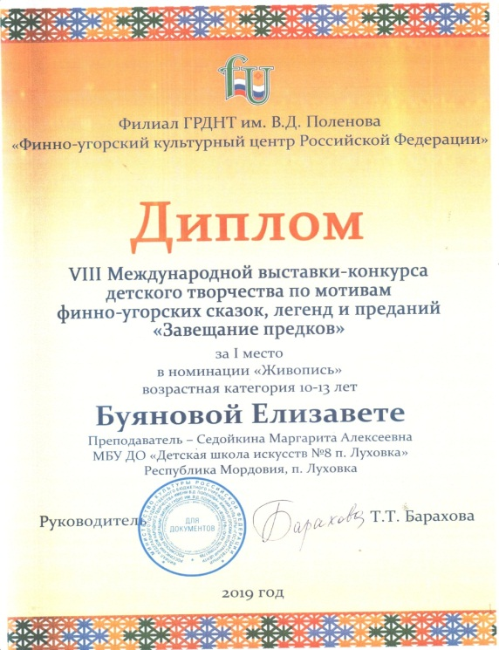

Slide 30
ПОСТУПЛЕНИЕ УЧАЩИХСЯ В ССУЗы И ВУЗы ЗА МЕЖАТТЕСТАЦИОННЫЙ ПЕРИОД

Slide 31
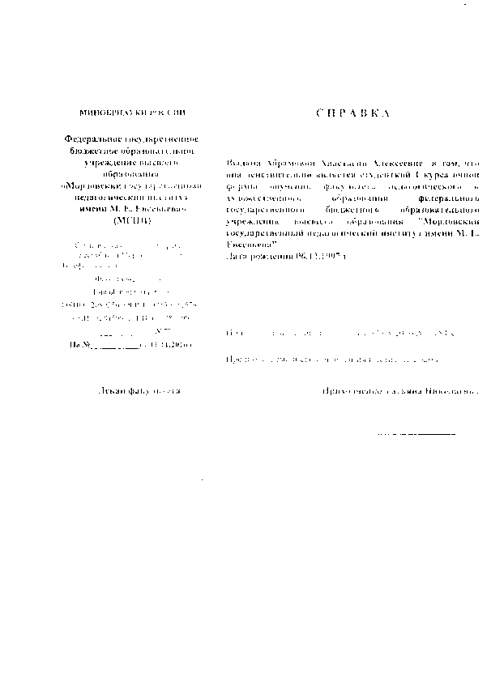
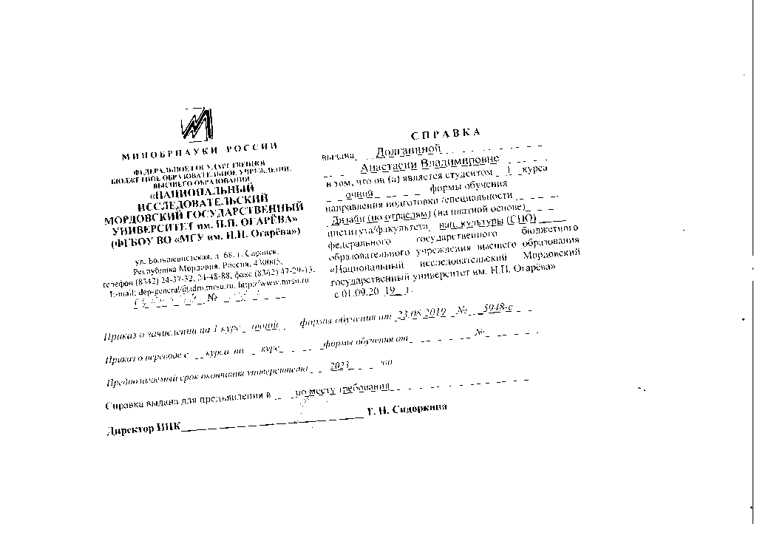

Slide 32
Участие преподавателя в мероприятиях концертно-просветительского, художественно-творческого характера

Slide 33
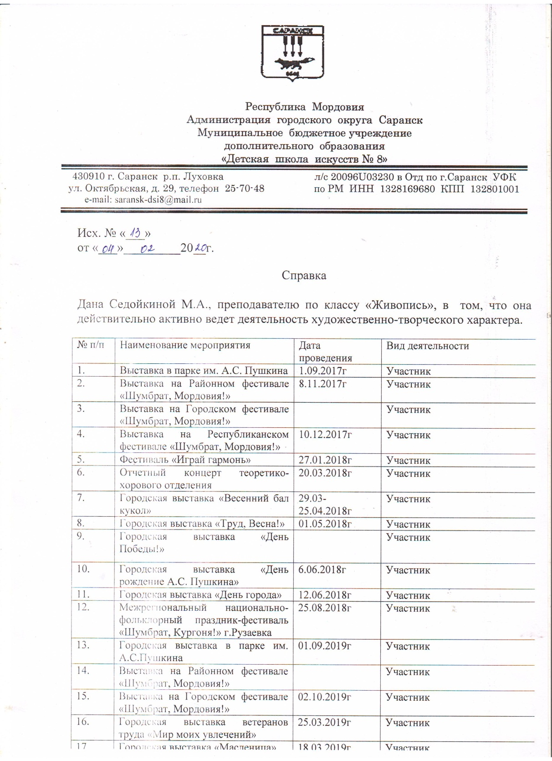

Slide 34
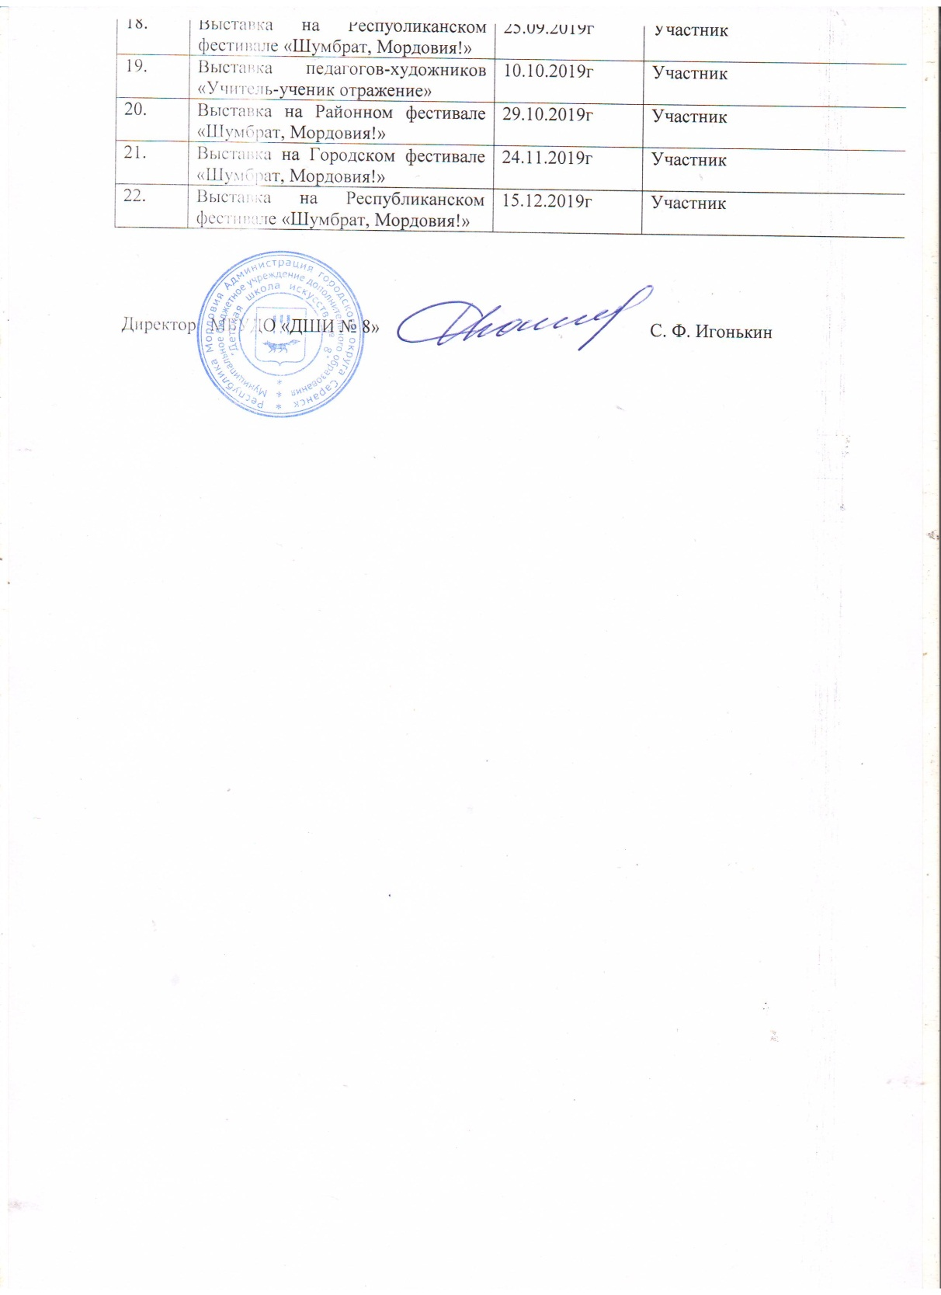

Slide 35
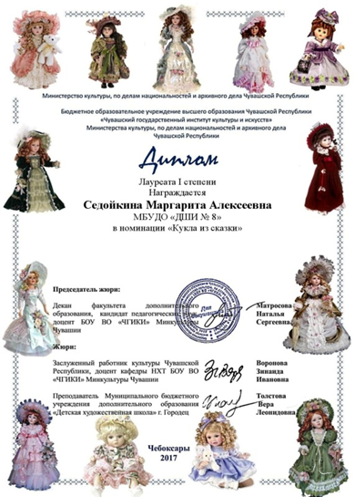

Slide 36
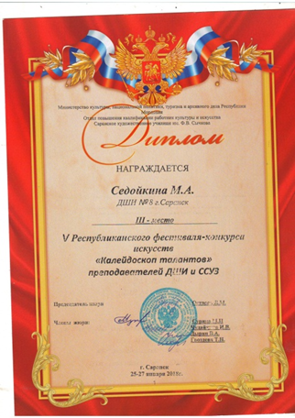
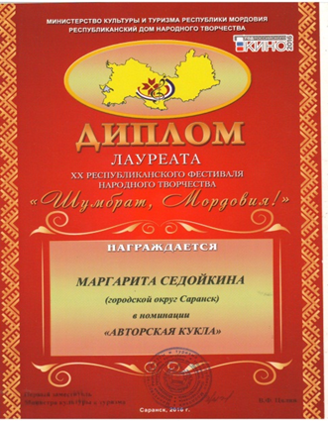

Slide 37
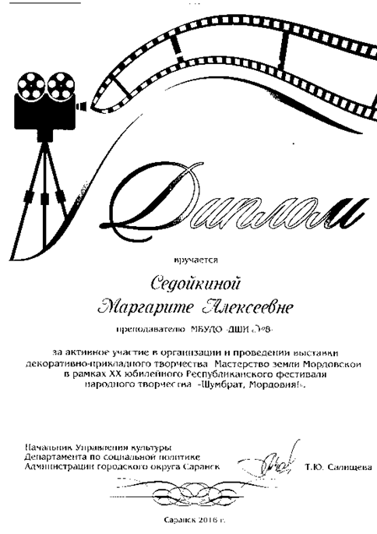
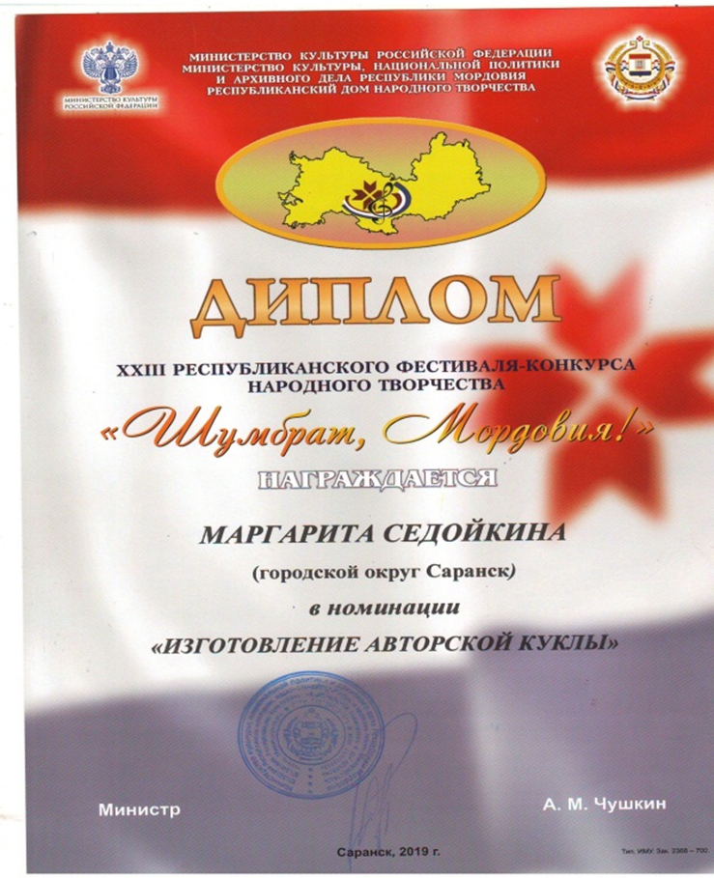

Slide 38
Признание высокого профессионализма: наличие грамот, благодарственных писем, полученных за работу преподавателя

Slide 39
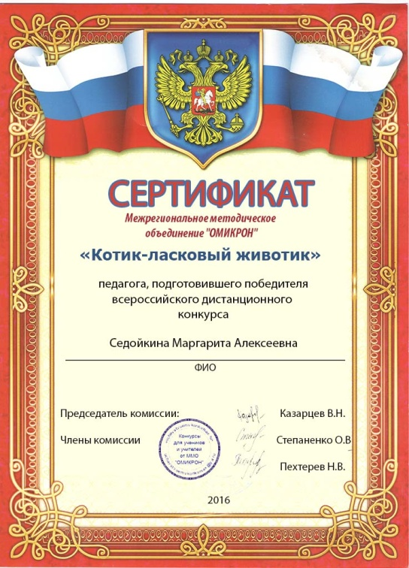
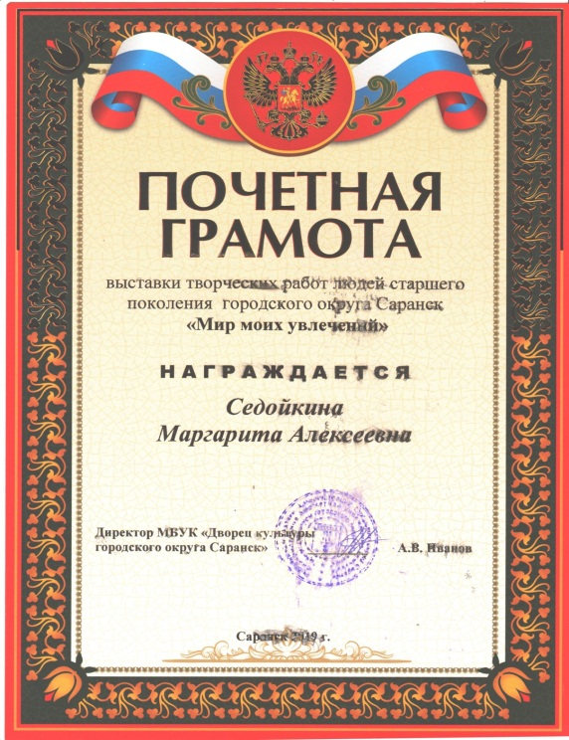

Slide 40
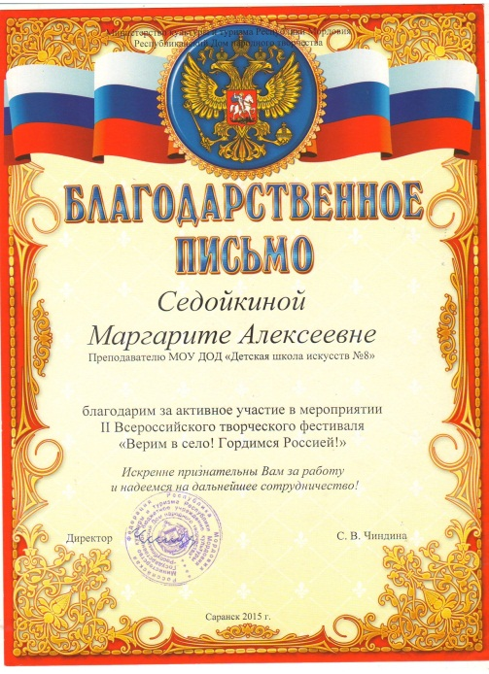

Slide 41
Наличие наград (грамот,благодарственных писем), полученных за работу в области культуры и искусства

Slide 42
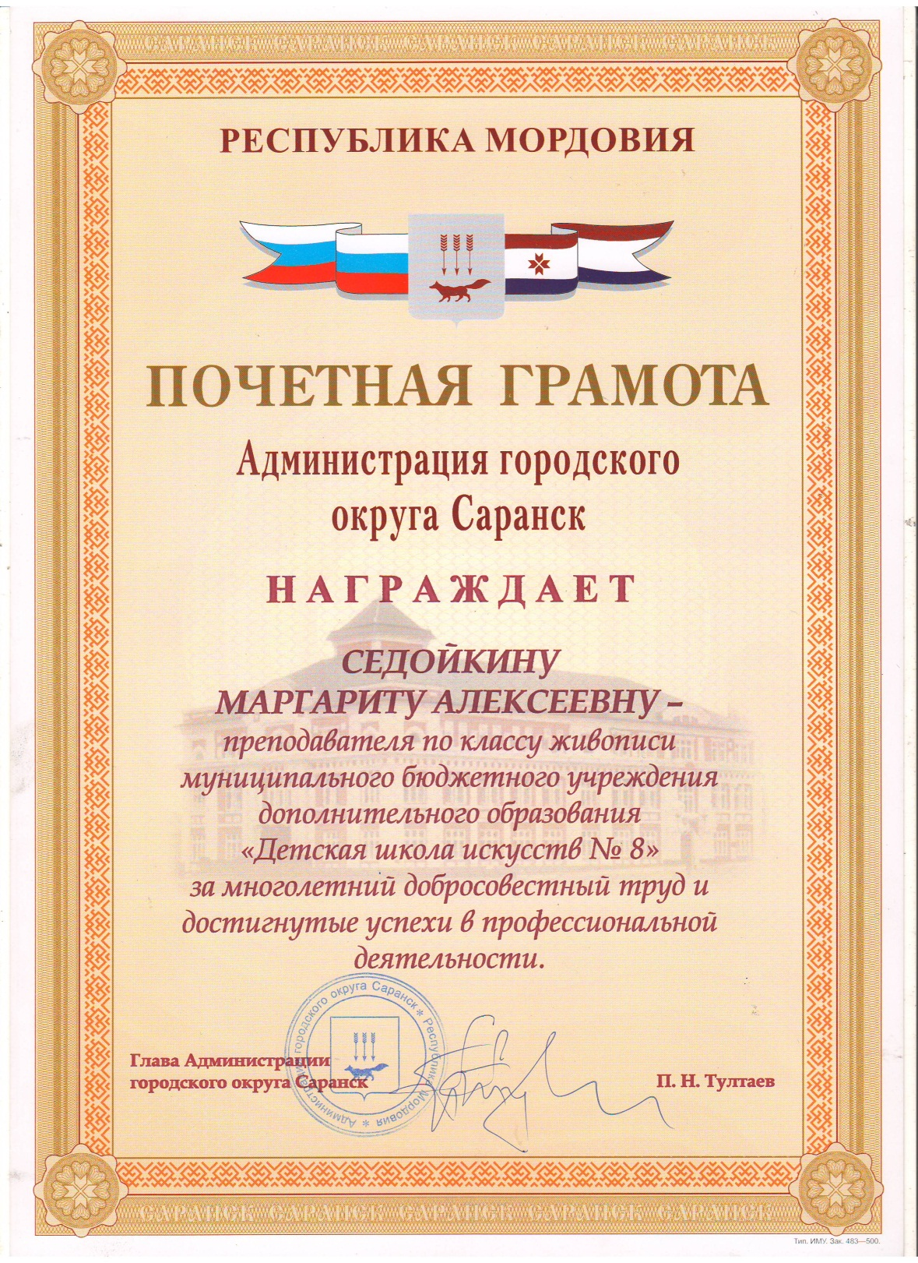

Slide 43
